Slide 1

GIÁO TRÌNH ĐÀO TẠO SẢN PHẨM GỐC ACRYLIC VÀ PU+AC

Slide 2

CÁC HẠNG MỤC CHỐNG THẤM

Slide 3
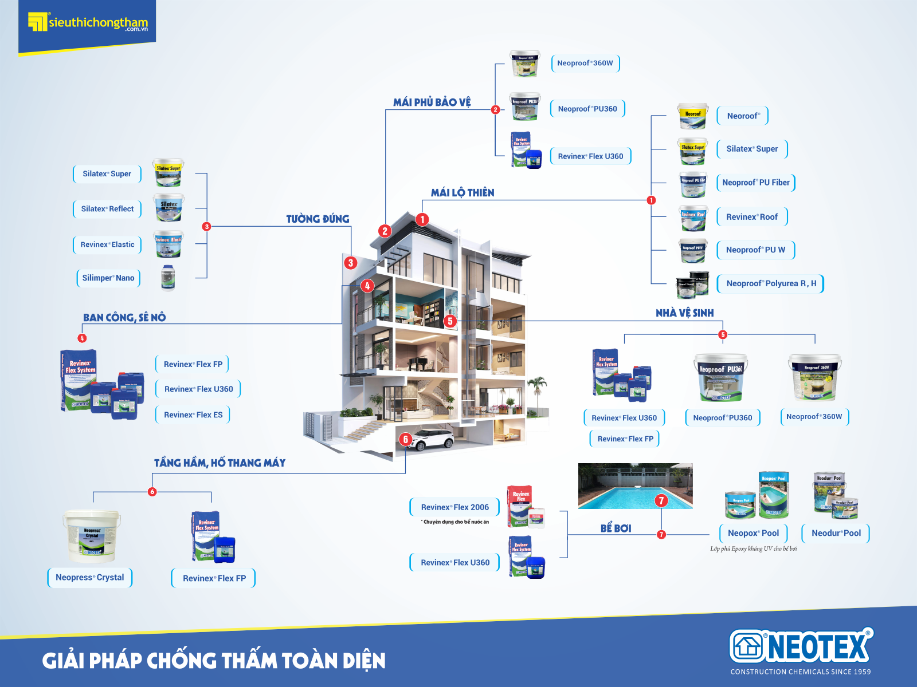

Slide 4
VẬT LIỆU GỐC ACRYLIC
KHÁI NIỆM VẬT LIỆU CHỐNG THẤM GỐC ACRYLIC
Chống thấm gốc Acrylic là một loại nhựa làm từ Polyme Acrylic thông qua đoạn tinh chế. Hiện có nhiều loại Acrylic với mức độ pha chế khác nhau. Lớp phủ Acrylic của Neotex là lớp chống thấm một thành phần với khả năng kháng UV tuyệt vời, độ giãn dài cao, khả năng chống lại dải nhiệt rộng và chống thấm rất tốt.

Slide 5

ỨNG DỤNG CHỐNG THẤM CHO CÁC HẠNG MỤC
HẠNG MỤC | GỐC XI MĂNG | GỐC BITUM | GỐC ACRYLIC | GỐC POLYURETHANE | GỐC POLYUREA
MÁI
TƯỜNG ĐỨNG
KHU ẨM ƯỚT, WC
BỂ
TẦNG HẦM

Slide 6
HỆ THỐNG VẬT LIỆU
ACRYLIC HỆ NƯỚC
GỐC VẬT LIỆU
GỐC VẬT LIỆU
VẬT LIỆU CHÍNH
Silatex® Super
Silatex® Reflect
Revinex® Roof
Revinex® Elastic
GỐC VẬT LIỆU
VẬT LIỆU LÓT
Revinex®
Silatex® Primer
GỐC VẬT LIỆU
Neotextile® NTP
Jointex®
BS-LM 8620
VẬT LIỆU PHỤ

Slide 7

SẢN PHẨM
Silatex® Super là vật liệu chống thấm gốc Acrylic hệ nước dành cho mái và tường đứng, có độ đàn hồi cao và khả năng chống bức xạ tia cực tím.
BÁM DÍNH
LOW VOC
GIÃN DÀI
Silatex® Reflect là vật liệu chống thấm gốc Acrylic hệ nước đàn hồi, phản quang ánh sang. Ứng dụng cho tường ngoại thất và mặt nền, có đặc tính phản xạ ánh nắng mặt trời và tỏa nhiệt cao.
Revinex® Roof là vật liệu chống thấm gốc acrylic đàn hồi hệ nước, có độ bền hoàn hảo. Nó chứa phụ gia xi-lan đặc biệt làm gia tăng khả năng bám dính lên bề mặt công trình.
KHÁNG UV
ĐỘ CỨNG
ĐỊNH MỨC
Revinex® Elastic là lớp phủ chống thấm đàn hồi, silane biến tính ứng dụng cho bề mặt đứng ngoại thất

Slide 8
THÔNG SỐ KỸ THUẬT
CÁC CHỈ TIÊU | SILATEX® SUPER | SILATEX® REFLECT | REVINEX® ELASTIC | REVINEX® ROOF
Gốc sản phẩm | Acrylic | Acrylic | Acrylic | Acrylic xi-lan
Định mức | 1 kg/m²/2 lớp (mái) 0.32 kg/m²/2 lớp (tường) | 0,3kg/m2/2 lớp (tường đứng) | 0,3kg/m2/2 lớp (tường đứng) | 1 kg/m²/2 lớp (mái)
Độ bám dính | 2,24 N/mm2 | > 1,5N/mm2 | > 2,5N/mm2 | ≥ 3N/mm2
Độ dãn dài | 370%± 20% | - | - | 380%± 20%
Độ cứng Shore A | 60 | 69 | 65 | 65
Độ bóng (60°) | - | <10 | 5 | -
Phản xạ SR % | - | 88% (trắng) | - | -
Độ thấm hơi nước | Sd = 1,2m | Sd = 0,7m | Sd = 0,4m | -
Thời gian khô (25°C) | 2 – 3 giờ | 3 giờ | 2-3 giờ | 2 – 3h
Thi công lớp kế tiếp (25°C) | 24h | 24h | 24h | 12h
Điều kiện thi công | Độ ẩm < 4%, nhiệt độ +8°C/ 35°C | Độ ẩm < 6%, nhiệt độ +12°C/ 40°C | Độ ẩm < 6%, nhiệt độ +12°C/ 40°C | Độ ẩm < 4%, nhiệt độ +8°C/ 35°C

Slide 9
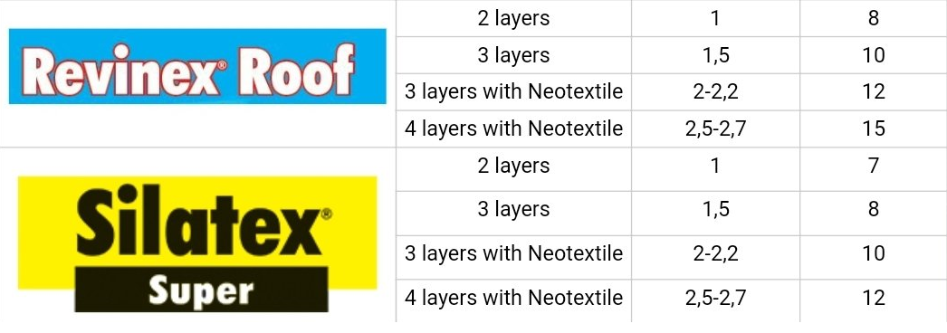
TUỔI THỌ SẢN PHẨM
TUỔI THỌ ƯỚC TÍNH CỦA HỆ THỐNG NEOTEX CHỐNG THẤM DẠNG LỎNG Ứng dụng cho mái
SẢN PHẨM | THI CÔNG | ĐỊNH MỨC (kg/m2) | TUỔI THỌ TỐI THIỂU (NĂM)

Slide 10
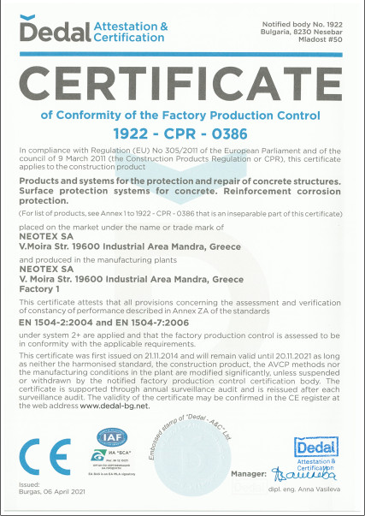
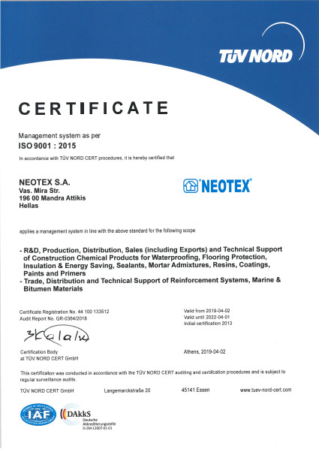

Slide 11
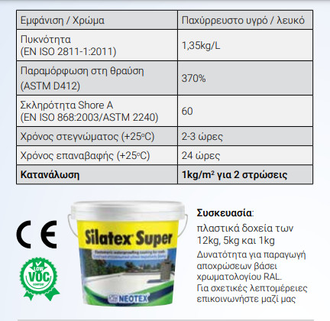
CHỨNG NHẬN LOW VOC
- VOC là hợp chất hóa học hữu cơ có tính chất bay hơi tự nhiên trong điều kiện nhiệt độ và áp suất thông thường của môi trường.
- VOC là tác nhân gây ô nhiễm môi trường và ảnh hưởng sức khỏe của người sử dung sản phẩm trong công trình.
- LOW VOC (≤ 150g/L) được chứng nhận theo tiêu chuẩn Standardization EN 16516 của Châu Âu.

Slide 12
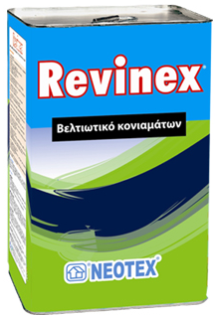
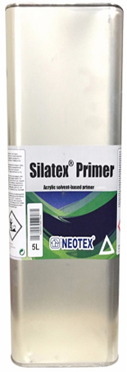
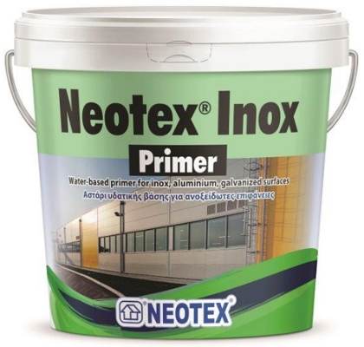
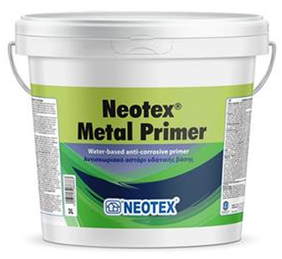
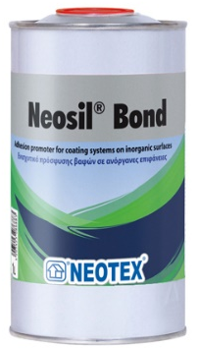
SẢN PHẨM LÓT
REVINEX®
SILATEX® PRIMER
Gốc nhựa Compolyme
Màu trắng sữa
Can 5kg
Lớp lót bê tông mới, tường (đạt cường độ)
Làm phụ gia tang cường kết dính
Định mức: 0,05 kg/m²/lớp
Gốc dầu Acrylic
Màu vàng nhạt
Can 5kg
Lớp lót bề mặt cường độ kém
Định mức: 0,16-0,18 kg/m²/lớp
NEOTEX INOX PRIMER
Lớp lót bề mặt inox, nhôm, mạ kẽm
NEOTEX METAL PRIMER
Lớp lót cho bề mặt kim loại chống ăn mòn
NEOSIL BOND
Lớp lót cho bề mặt vô cơ, thủy tinh, gạch

Slide 13
ƯU ĐIỂM SẢN PHẨM ACRYLIC
- Kháng tia UV, tuổi thọ ở mức trung bình - Hệ số cơ học cao (bám dính, giãn dài…) - Giá thành hợp lý - Dễ thi công (lăn, phun, quét), dễ bảo trì, sữa chữa - Hệ nước nên kiểm soát được hao phí thi công - Thân thiên môi trường, an toàn sức khỏe người thi công - Hệ thống lót đa dạng với từng hạng mục, tăng chất lượng tuổi thọ sản phẩm - Thời gian lưu trữ lâu giúp lên kế hoạch kinh doanh, tránh hàng tồn kho.

Slide 14
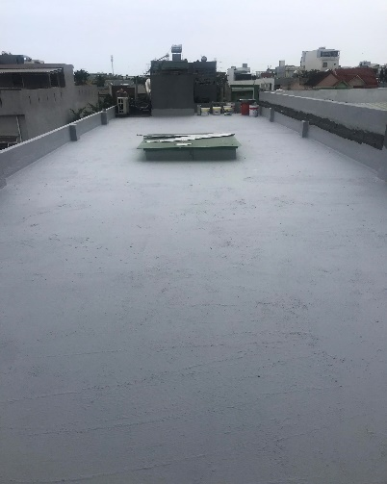
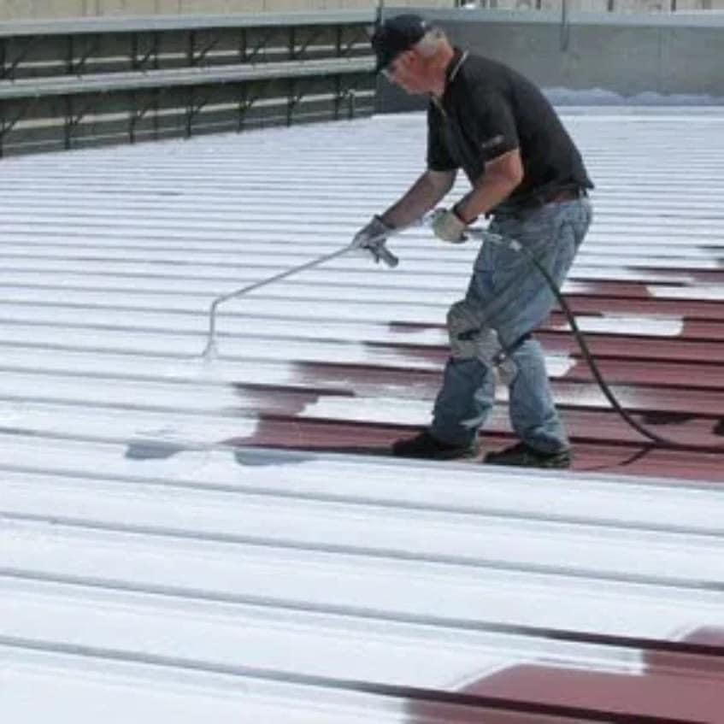
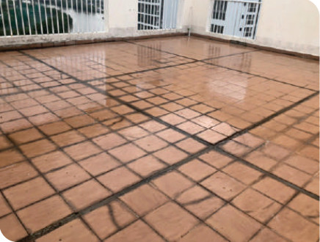
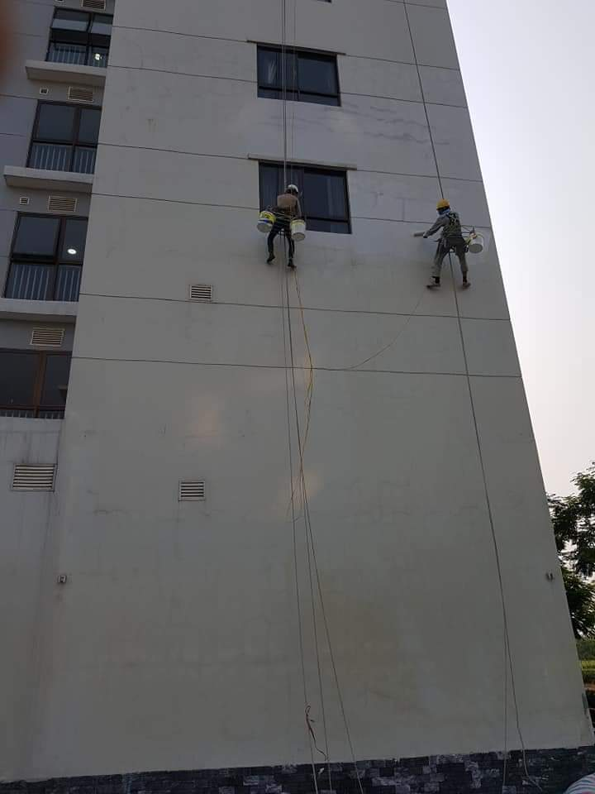
ỨNG DỤNG
MÁI LỘ THIÊN
MÁI TÔN
Vật tư chính: Silatex® Super / Revinex® Roof
Lớp lót: Revinex® / Silatex® Primer
Vật tư chính: Silatex® Super / Revinex® Roof
Lớp lót: Inox®primer / Silatex® Primer
MÁI GẠCH ĐỎ
TƯỜNG NGOẠI THẤT
Vật tư chính: Silatex® Super / Revinex® Roof
Lớp lót: Revinex® / Silatex® Primer
Vật tư chính: Silatex® Super / Revinex® Elastic / Silatex® Reflect
Lớp lót: Revinex® / Silatex® Primer

Slide 15
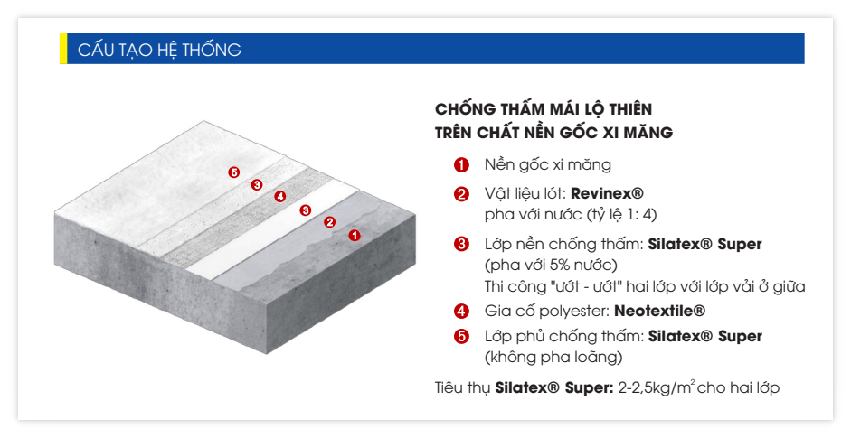

Slide 16
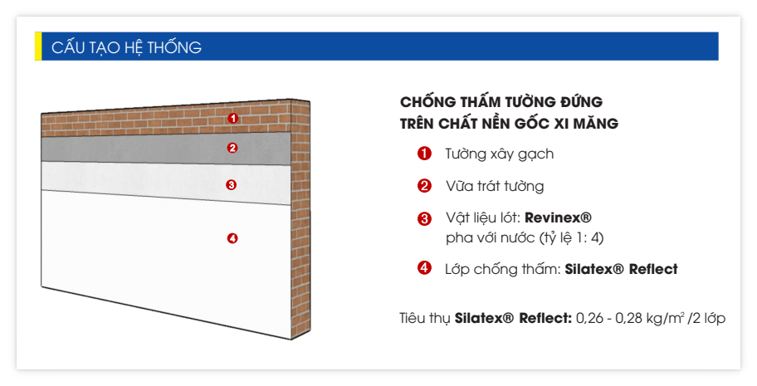

Slide 17
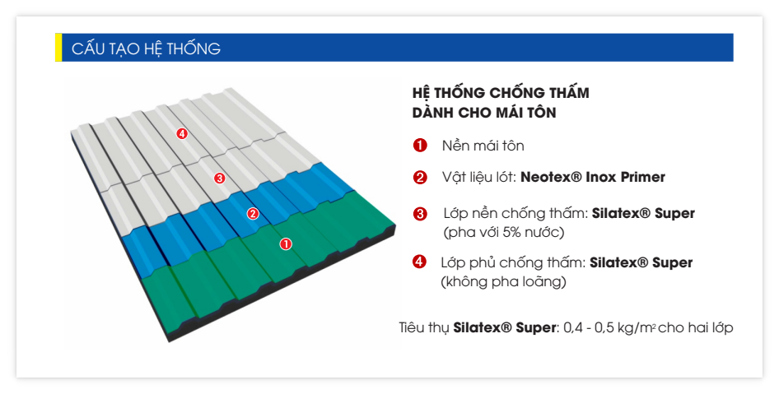

Slide 18
LƯU Ý THI CÔNG
NHỮNG LƯU Ý HẾT SỨC THI CÔNG
ĐẠT CHẤT LƯỢNG TỐT NHẤT
Khảo sát và đánh giá hiện trạng trước khi thi công để từ đó đưa ra quy trình thi công phù hợp
Kiểm tra độ ẩm trước khi thi công (sử dụng máy đo độ ẩm)
Theo dõi thời tiết trước và sau thời gian thi công
Chuẩn bị bề mặt trước khi thi công
Chọn Primer phù hợp với từng bề mặt thi công và lớp phủ tương ứng
Sử dụng dụng cụ thi công phù hợp: Máy khuấy, máy phun…
Tuân thủ theo hướng dẫn của hãng: Cách pha trộn sản phẩm, thời gian phun, định mức các lớp, thời gian thử nước…

Slide 19
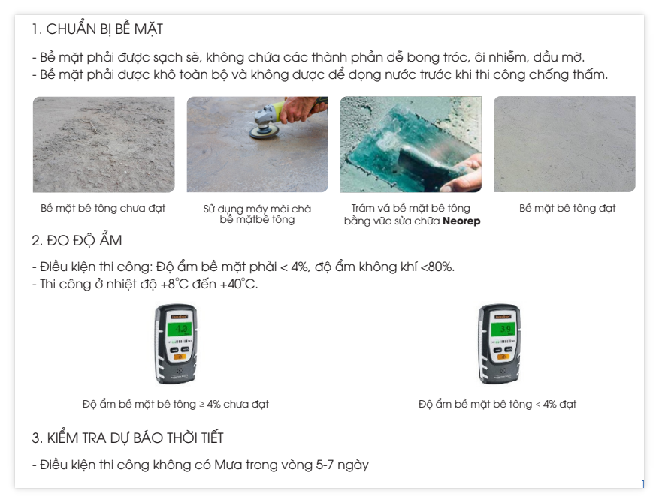
HƯỚNG DẪN THI CÔNG

Slide 20
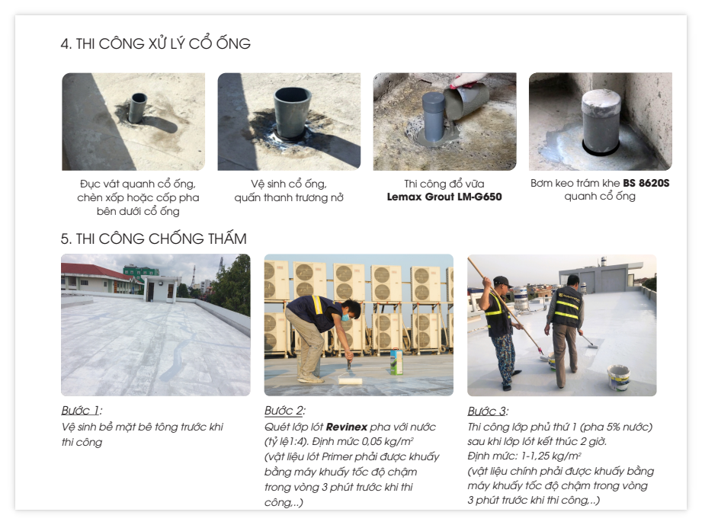
HƯỚNG DẪN THI CÔNG

Slide 21
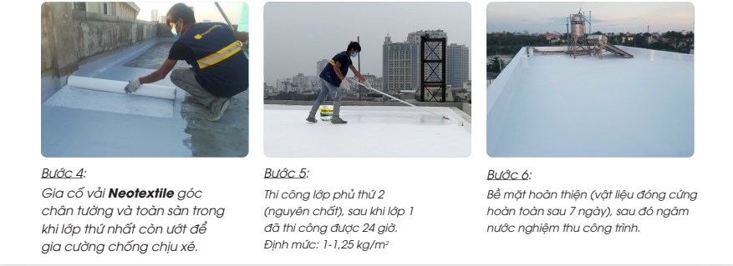
HƯỚNG DẪN THI CÔNG

Slide 22
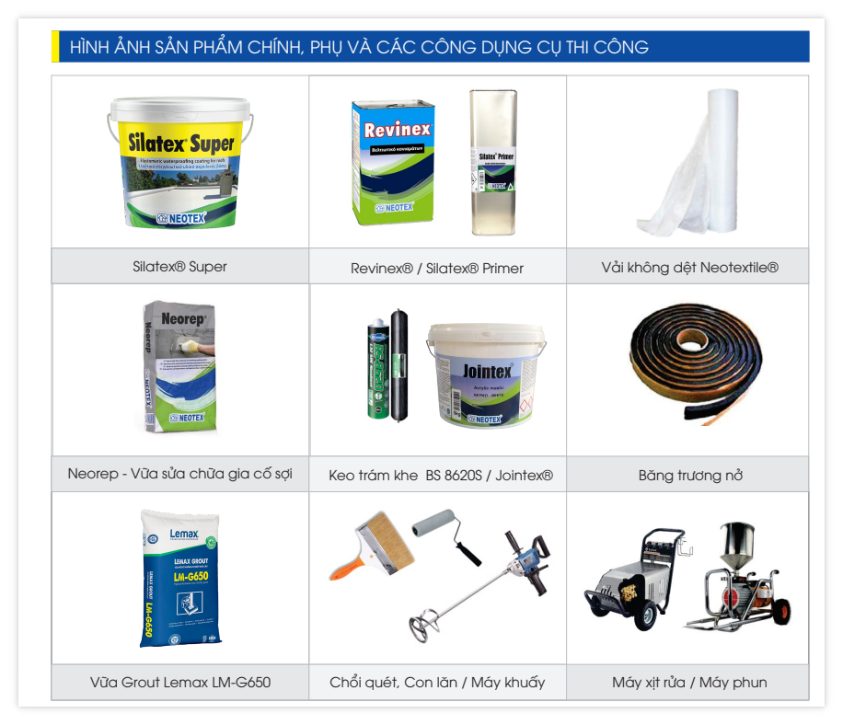
HƯỚNG DẪN THI CÔNG

Slide 23
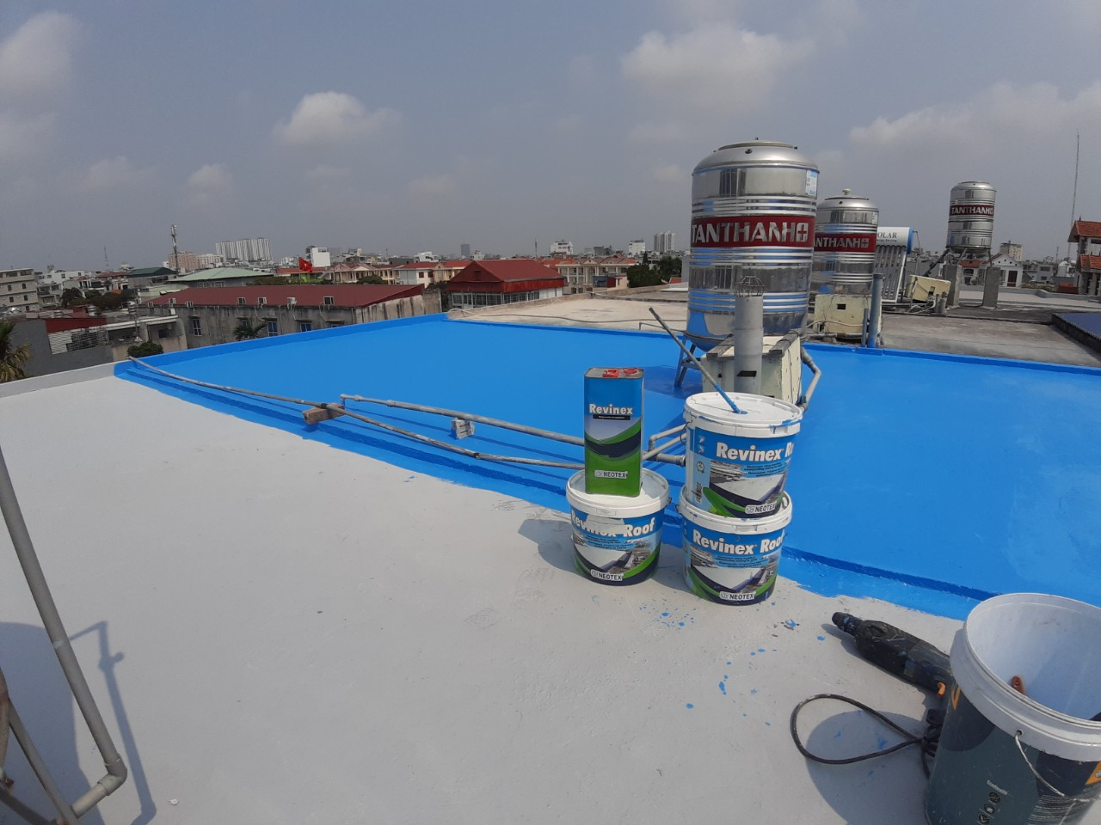
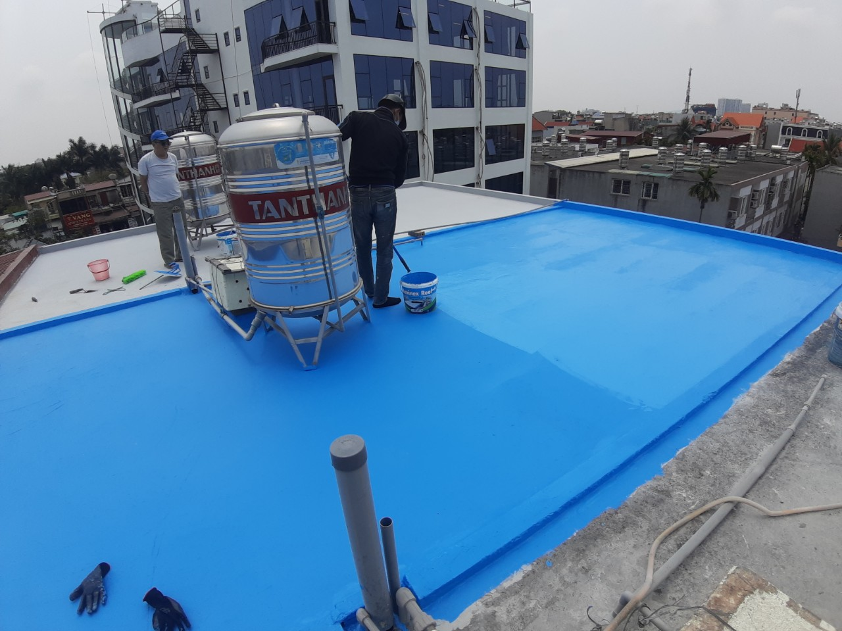
HÌNH ẢNH THI CÔNG

Slide 24
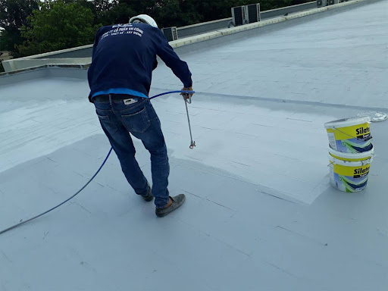
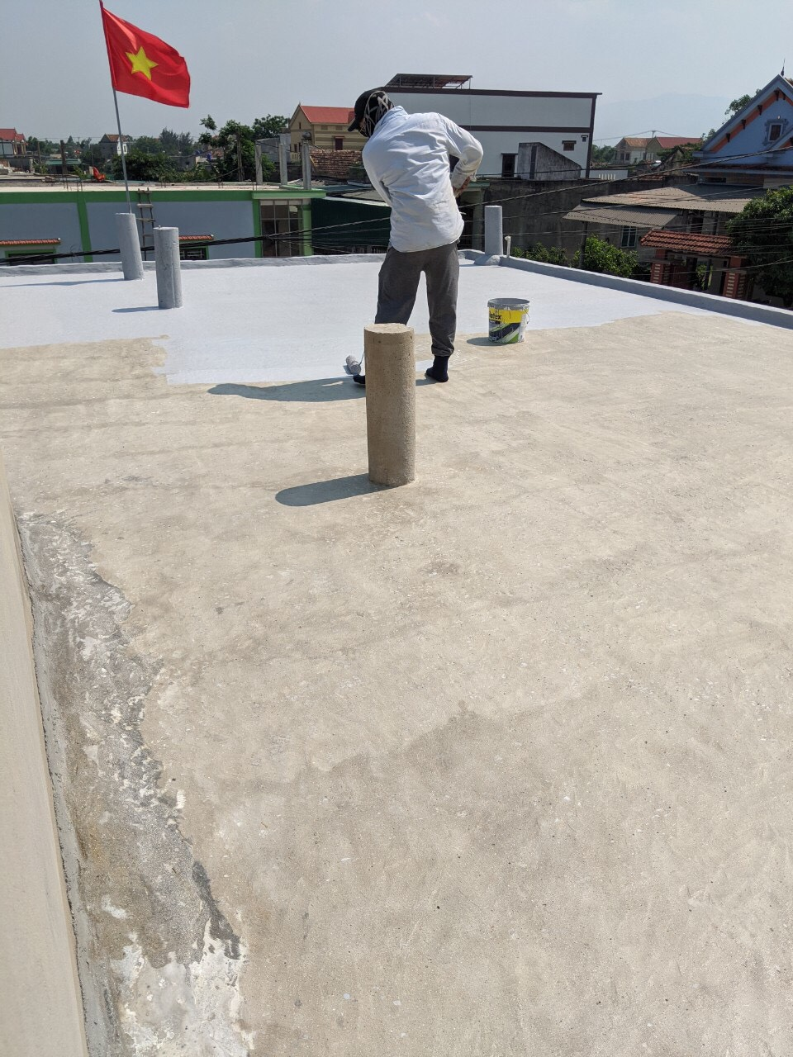
HÌNH ẢNH THI CÔNG

Slide 25
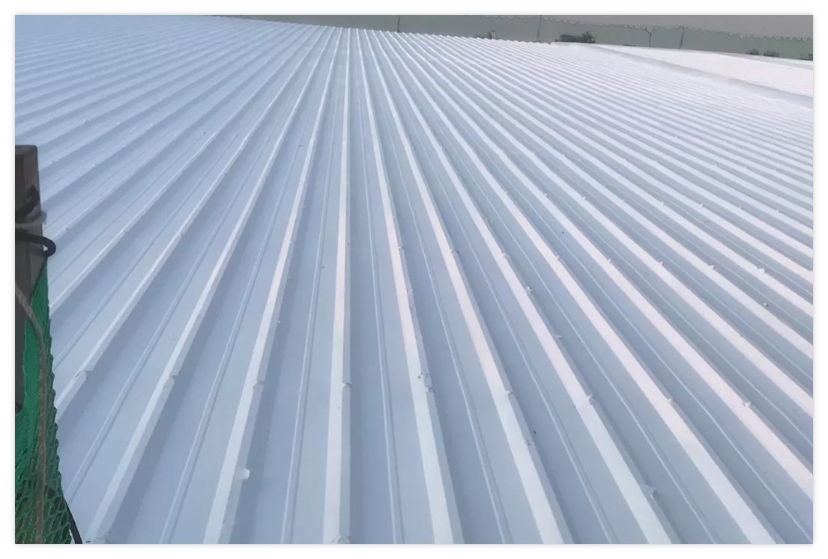
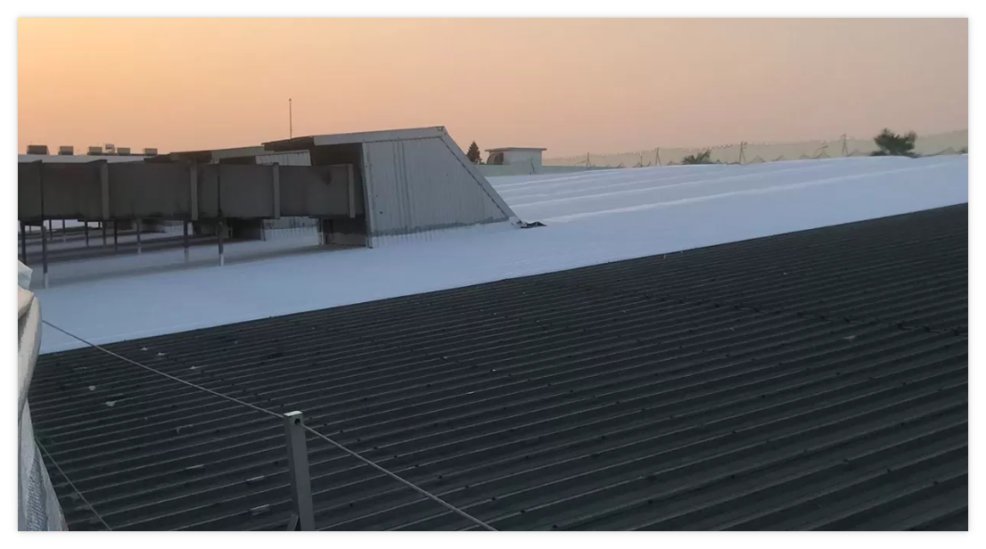
HÌNH ẢNH THI CÔNG

Slide 26
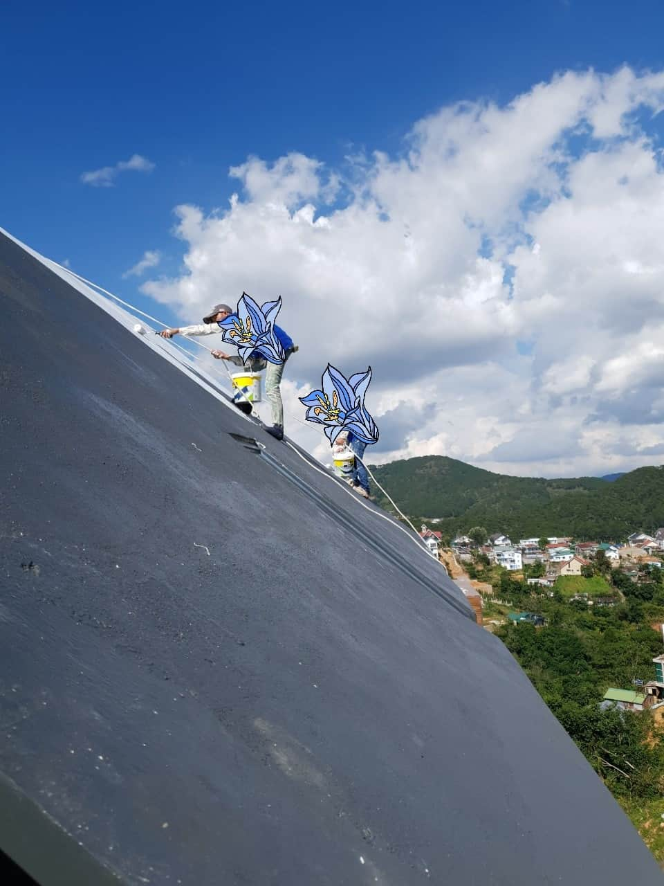
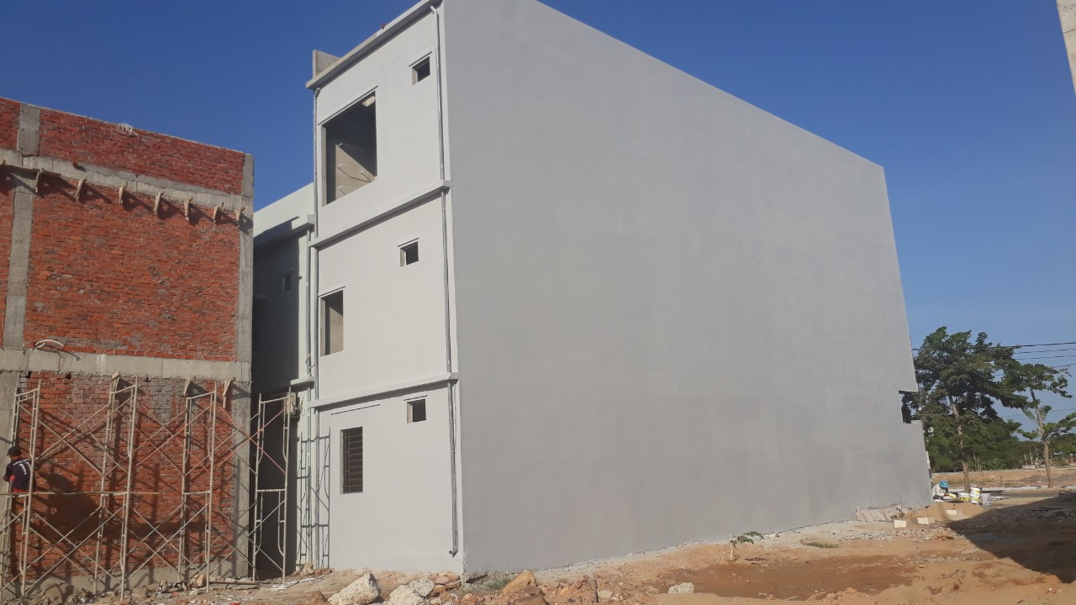
HÌNH ẢNH THI CÔNG

Slide 27
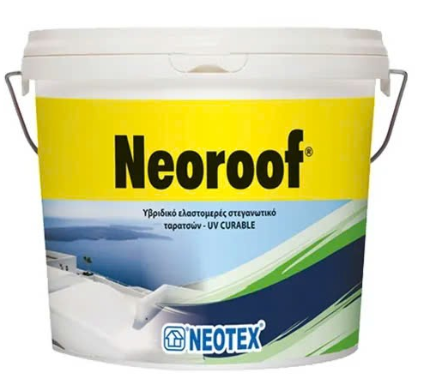
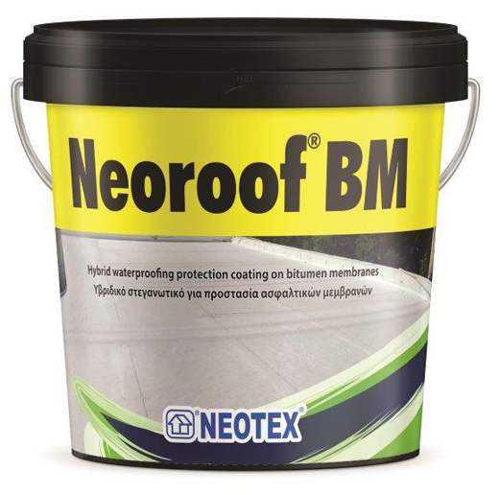
VẬT LIỆU GỐC POLYURETHANE ACRYLIC
NEOROOF®
Neoroof® là lớp phủ chống thấm đàn hồi hỗn hợp ứng dụng cho mái nhà (có thể chịu tia cực tím) với đặc tính phản xạ ánh sáng mặt trời và tán xạ nhiệt cao. Duy trì khả năng đàn hồi ở nhiệt độ rất thấp, đồng thời không bị nhão ngay cả dưới nhiệt độ cực cao, giữ được độ trắng theo thời gian
NEOROOF ® BM
Neoroof ® BM là lớp phủ chống thấm đàn hồi (PU-acrylic) dành cho mái nhà, lý tưởng cho các ứng dụng trên lớp màng bitum mặt đá.
Ngăn chặn sự di chuyển của nhựa đường và làm chậm quá trình lão hóa của màng bitum . Cũng thích hợp cho các ứng dụng trên nền xi măng.

Slide 28
ỨNG DỤNG
- Mái bê tông, ngói xi măng, mái láng xi măng
Bề mặt kim loại ( Inox, mái tôn, thép mạ kẽm,…)
Trên lớp màng Bitum khoáng
Tấm polyurethane cách nhiệt và tấm polycarbonate
Trên tấm lợp cũ bằng amiăng

Slide 29
ƯU ĐIỂM
- Có khả năng tán xạ ánh sáng, chống nóng đã được chứng nhận trên sản phẩm Neoroof
Có khả năng chống chịu bức xạ UV lâu dài và các điều kiện thời tiết bất lợi
Khả năng chống bám bụi bẩn rất cao và ngăn chặn sự lắng động của bụi
Duy trì đàn hồi ở nhiệt độ cao
Thân thiện với môi trường và dễ thi công
NHƯỢC ĐIỂM
- Bề mặt cần được tạo dốc trước khi thi công đối với bề mặt gốc xi măng
- Yêu cầu kiểm soát độ ẩm đảm bảo theo TLKT trong suốt quá trình đóng rắn của sản phẩm.

Slide 30
Đặc tính | Neoroof® | Neoroof® BM
Tỷ trọng ( EN ISO 2811-11) | 1,35 kg/L ( ±0,05) | 1,35 kg/L ( ±0,05)
Giãn dài tại điểm gãy (ASTM D412) | 300% ( ±20%) | 300% ( ±20%)
Độ bền kéo tại điểm gãy (ASTM D412) | >5 Mpa | >7 Mpa
Cường độ bám dính | >1,5 N/mm2 | -
Độ cứng ShoreA (ASTM D2240) | 40 | 60
Nhiệt độ sử dụng | -35 °C đến +80°C | -5 °C đến +80°C
Tổng phản xạ SR% | 88% | -
Tán xạ hồng ngoại | 0,86 | -
Độ ẩm mặt nền – môi trường | Độ ẩm mặt nền <6% Độ ẩm môi trường <80% | Độ ẩm mặt nền <6% Độ ẩm môi trường <80%
Thời gian khô thi công lớp kế tiếp | 24 giờ | 12 giờ
Đóng cứng hoàn toàn | 7 ngày | 7 ngày
Định mức thi công | 700g /m cho hai lớp (bề mặt gốc xi măng) 1-1,25kg / m cho hai lớp (màng bitum khoáng) | 1,3-1,5kg/m2 cho hai lớp (màng bitum mặt đá) 0,9-1,1kg/m2 cho hai lớp (bề mặt xi măng)

Slide 31



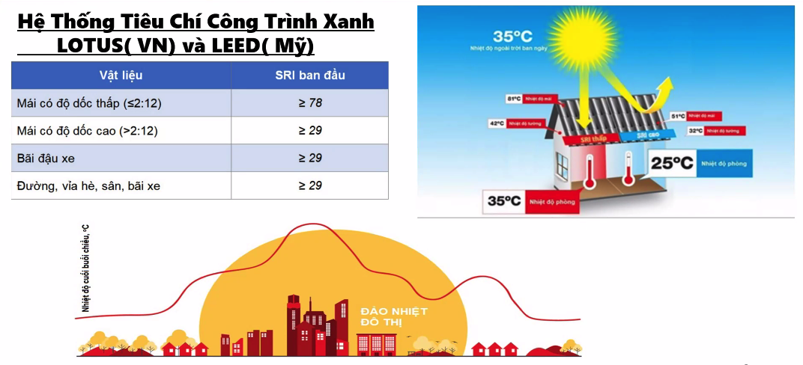
SRI = 111
- V.O.C là hợp chất hóa học hữu cơ có tính chất bay hơi tự nhiên trong điều kiện nhiệt độ và áp suất thông thường của môi trường.
- LOW V.O.C (≤ 150g/L) được chứng nhận theo tiêu chuẩn Standardization EN 16516 của Châu Âu.
- Giấy chứng nhận thân thiện với môi trường ECO là một chỉ dẫn về các sản phẩm được ECOmark® phê duyệt cho các sản phẩm được kiểm soát và chứng nhận được sản xuất mà không sử dụng bất kỳ đầu vào hóa học, phụ gia hoặc phương pháp nào có hại cho con người và hệ sinh thái ở tất cả các giai đoạn của sản phẩm công nghiệp và nông nghiệp.

Slide 32
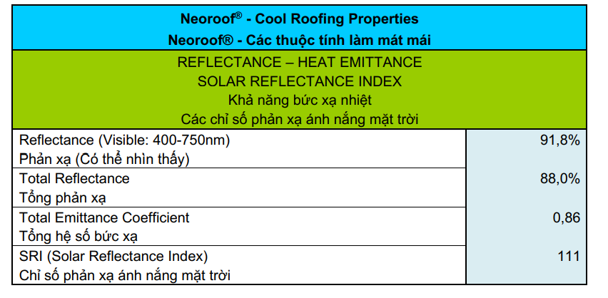

Slide 33
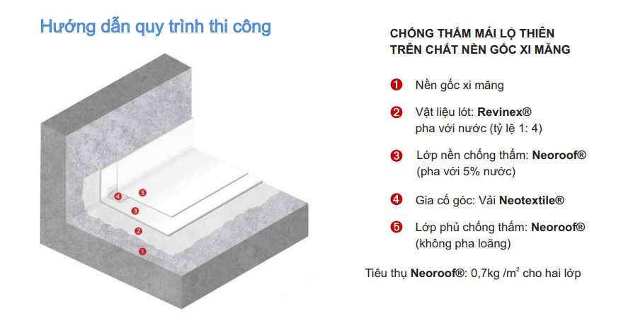

Slide 34
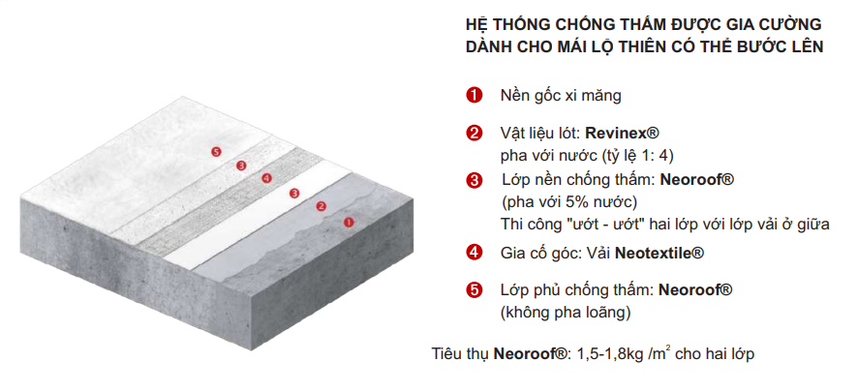

Slide 35
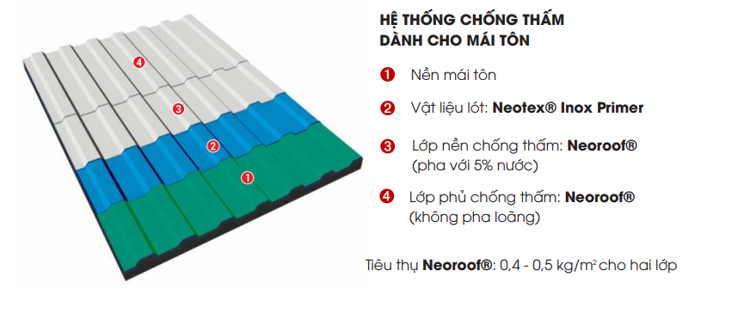

Slide 36
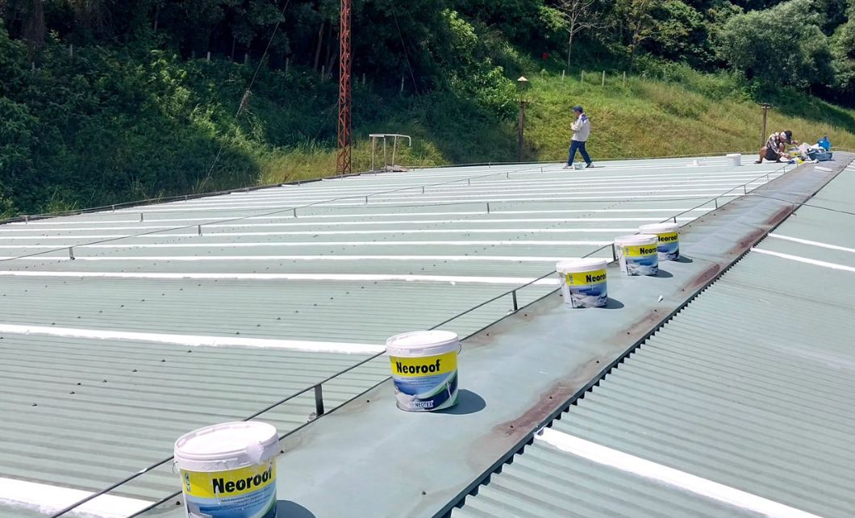
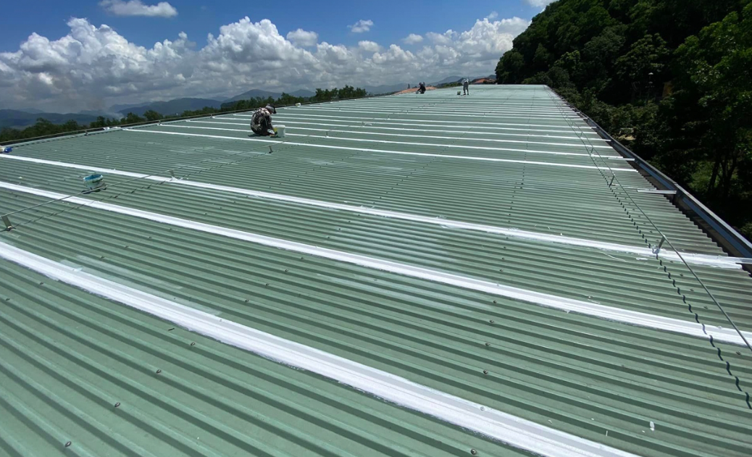
HÌNH ẢNH THI CÔNG

Slide 37
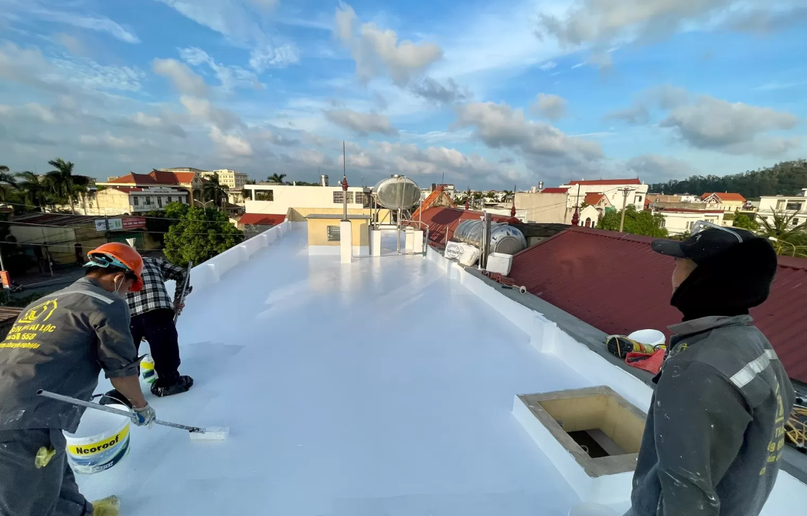
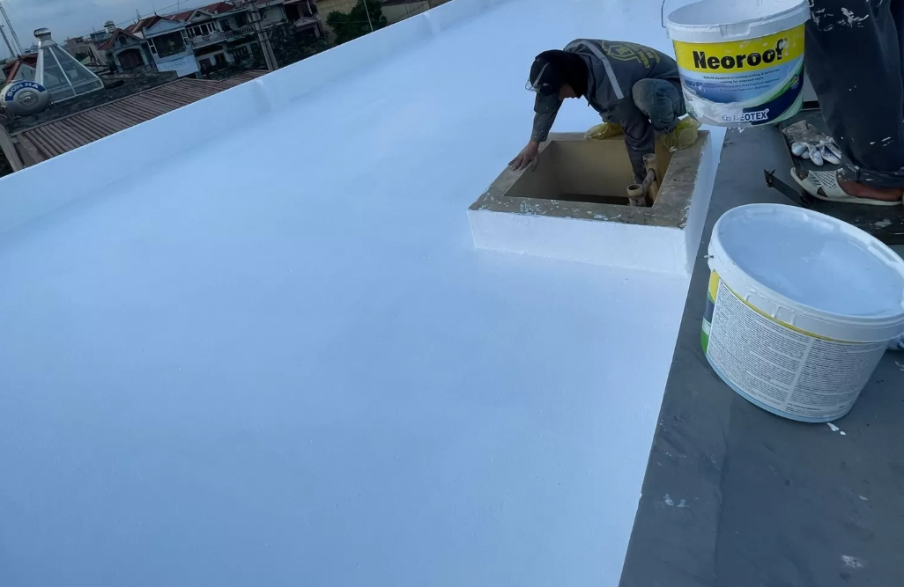
HÌNH ẢNH THI CÔNG

Slide 38
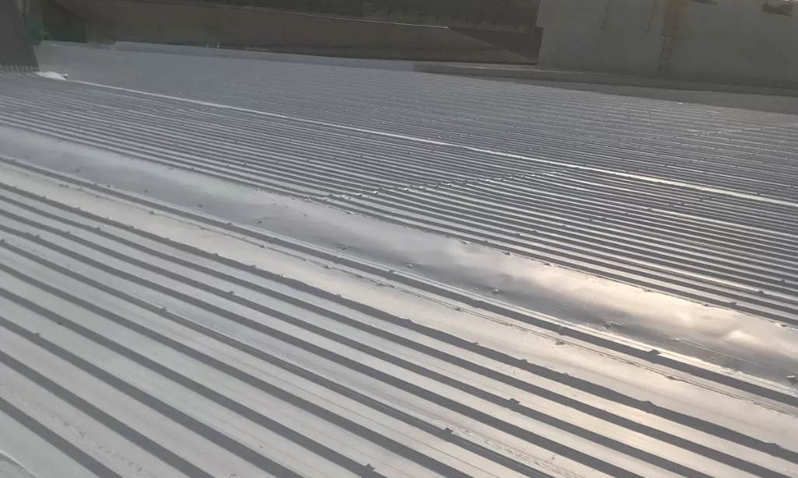
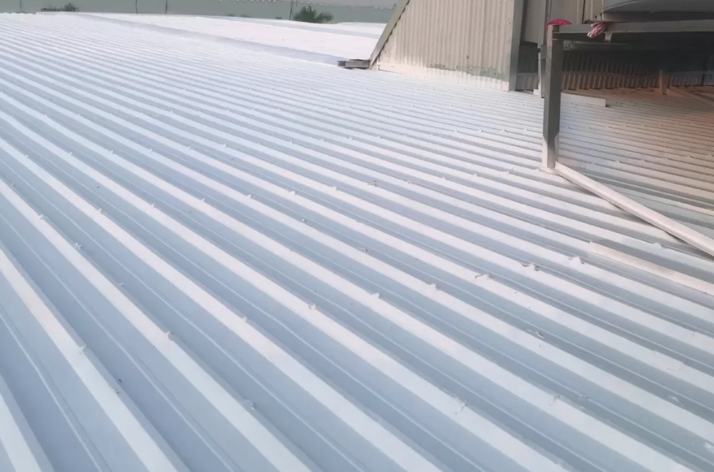
HÌNH ẢNH THI CÔNG

Slide 39
THANK YOU

